Slide 1

Chào mừng các con đến với tiết Hoạt động trải nghiệm

Slide 2

Khởi động

Slide 3

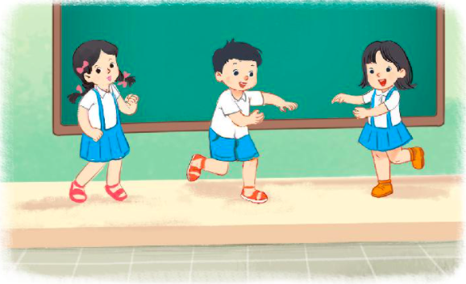
Con hãy hát và vận động theo bài hát chủ đề “Ngày Tết”.

Slide 4
Bài hát nhắc đến mùa nào?
Bài hát nhắc đến mùa xuân.
Các con ạ! Mùa xuân là mùa trăm hoa đua nở, mùa của cây cối đâm trồi nảy lộc, mùa của tết đoàn viên. Có bánh trưng, có cành mai, cành đào, có những lời chúc, tiếng cười của nhà nhà, người người sum họp, ấm áp.
Vậy trong ngày tết, con và gia đình thường làm những hoạt động nào? Cô trò mình cùng tìm hiểu trong tiết học ngày hôm nay nhé!

Slide 5
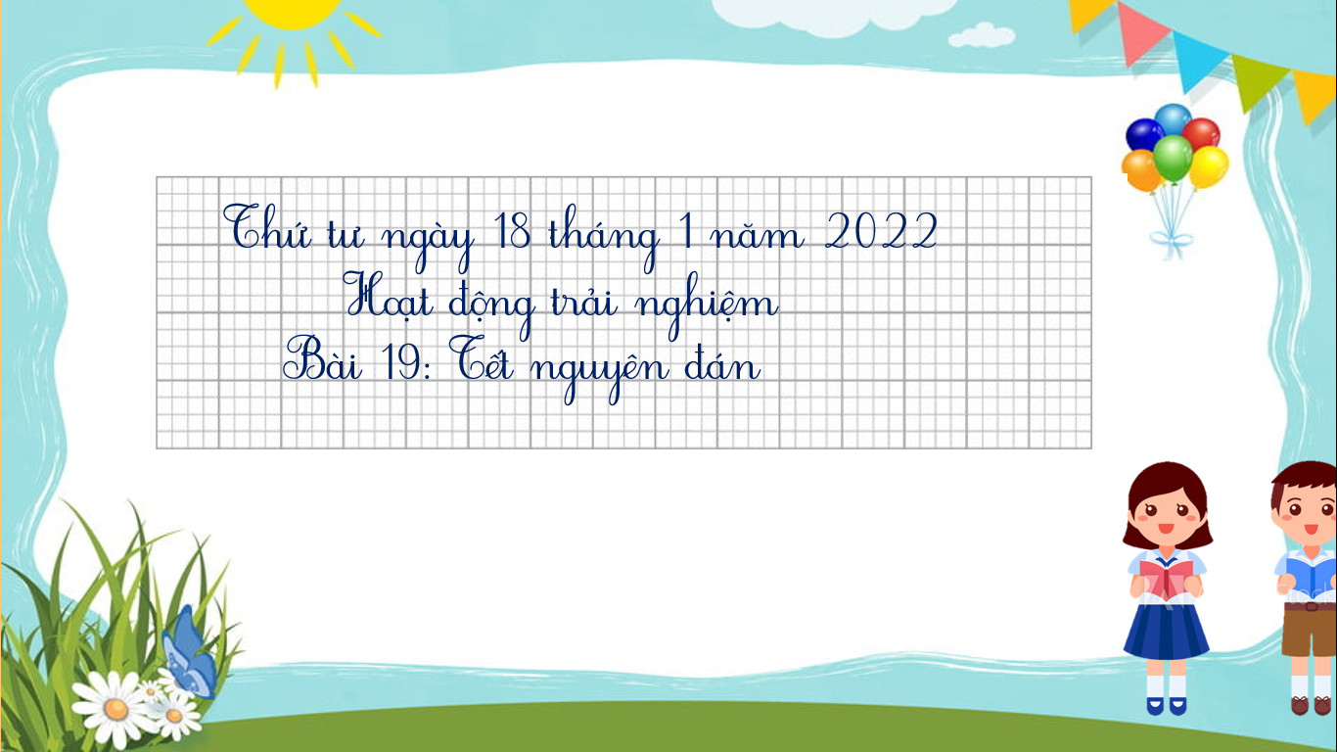

Slide 6
Khám phá

Slide 7
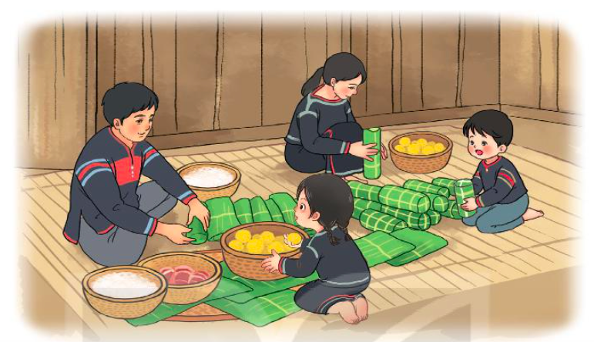
Chia sẻ về những điều em đã từng làm cùng gia đình để đón Tết.

Slide 8
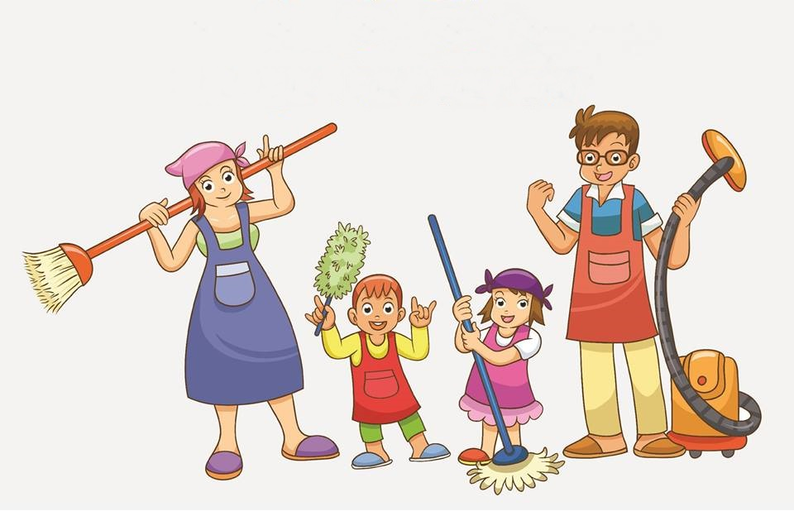
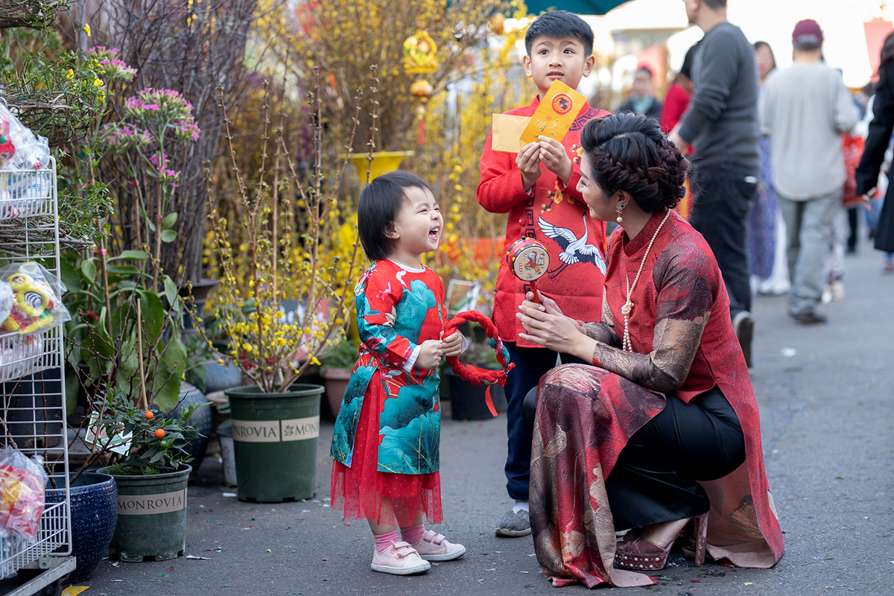
Nêu những việc em đã làm.
Dọn dẹp nhà cửa
Đi chợ Tết

Slide 9
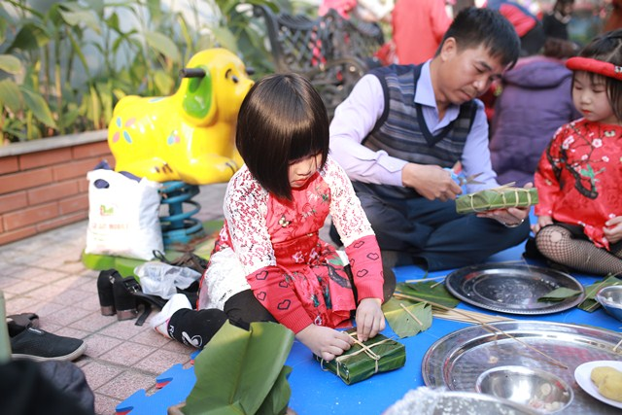
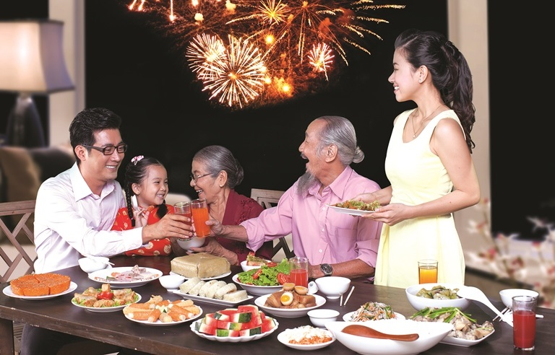
Gói bánh chưng
Đón giao thừa

Slide 10
Ngoài những hoạt động trên, các con hãy kể thêm một số hoạt động mà chúng ta đã từng làm trong dịp tết nhé!
Các con ạ! Ý nghĩa ngày tết thật đặc biệt. Vì vậy, chúng ta nên tham gia cùng gia đình làm một số công việc phù hợp với khả năng trong dịp tết như: Dọn dẹp, trang hoàng nhà cửa, chuẩn bị phong bao lì xì, lau lá gói bánh trưng, lau và bày bàn thờ, chúc tết họ hàng,…

Slide 11
Nêu cảm xúc của mình sau tham gia một số công việc giúp bố mẹ?
Thái độ của bố mẹ như thế nào sau khi con hoàn thành xong công việc?

Slide 12
Cô nghĩ rằng khi các con giúp bố mẹ một số công việc nhà để đón tết thì chúng mình sẽ cảm thấy rất vui, hào hứng, hạnh phúc và đặc biệt là cảm nhận được tình yêu thương đấy các con ạ!

Slide 13
Liên hệ

Slide 14

Mời các con cùng tham gia trò chơi: “Nhìn hành động, đoán việc làm”
Chúng mình cùng dự đoán các hoạt động ngày tết trong trò chơi sau nhé!

Slide 15
Vận dụng

Slide 16
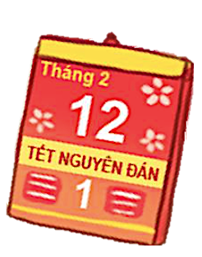
- Cùng bố mẹ xem lịch và đánh dấu ngày Tết Nguyên đán năm nay.
- Tìm hiểu về phong tục truyền thống ngày Tết quê em.

Slide 17
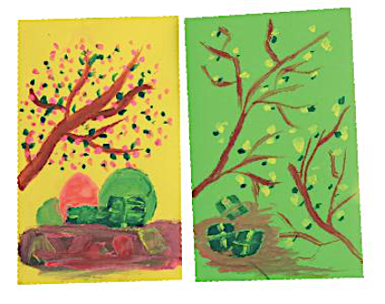
Con hãy gấp, vẽ bao lì xì theo clip hướng dẫn sau. Sau đó nhờ bố mẹ hoặc người thân chụp ảnh lại và gửi cho cô nhé!

Slide 18
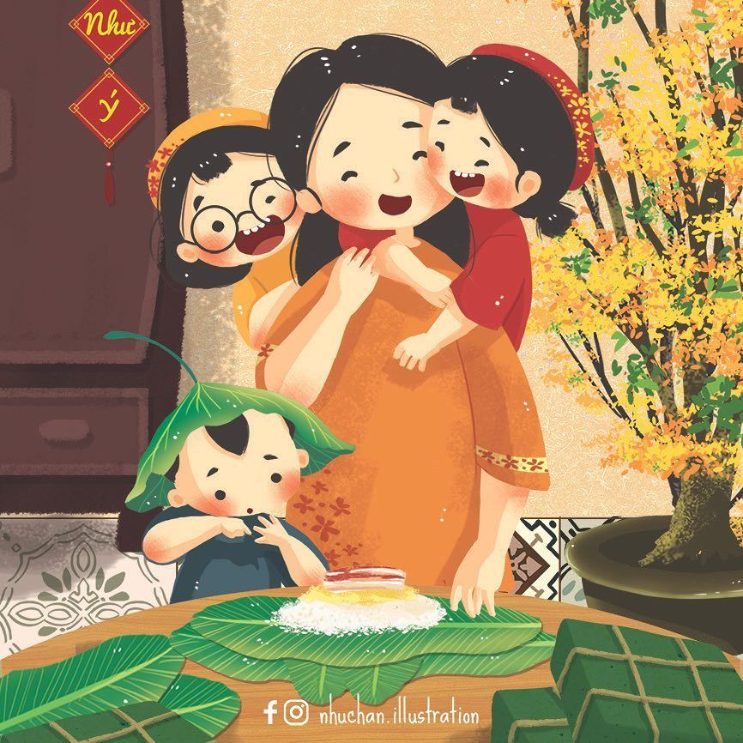
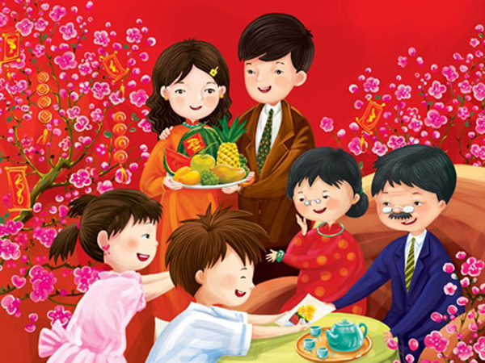
Cùng người thân chuẩn bị các hoạt động đón Tết.

Slide 19
Tạm biệt và hẹn gặp lại
các con vào những tiết học sau!

